Slide 1
Programos eTwinning darbastalio pristatymas. Registracija
Gargždų „Minijos“ progimnazijos IT mokytoja metodininkė,
programos eTwinning ambasadorė Kauno/Klaipėdos regionuose
Raminta Birgėlienė

Slide 2
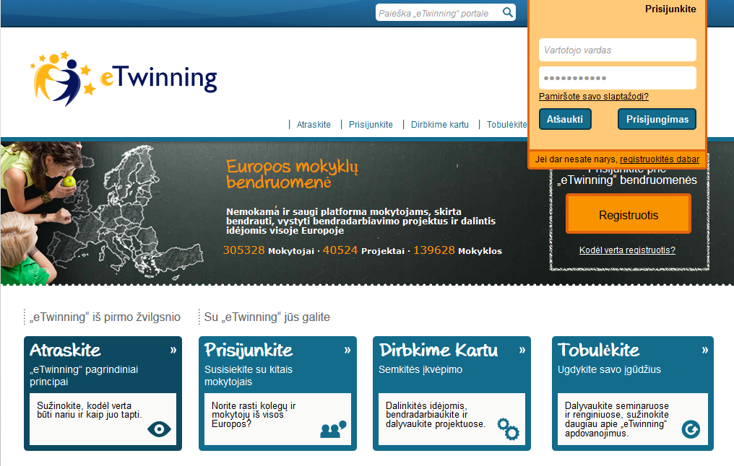
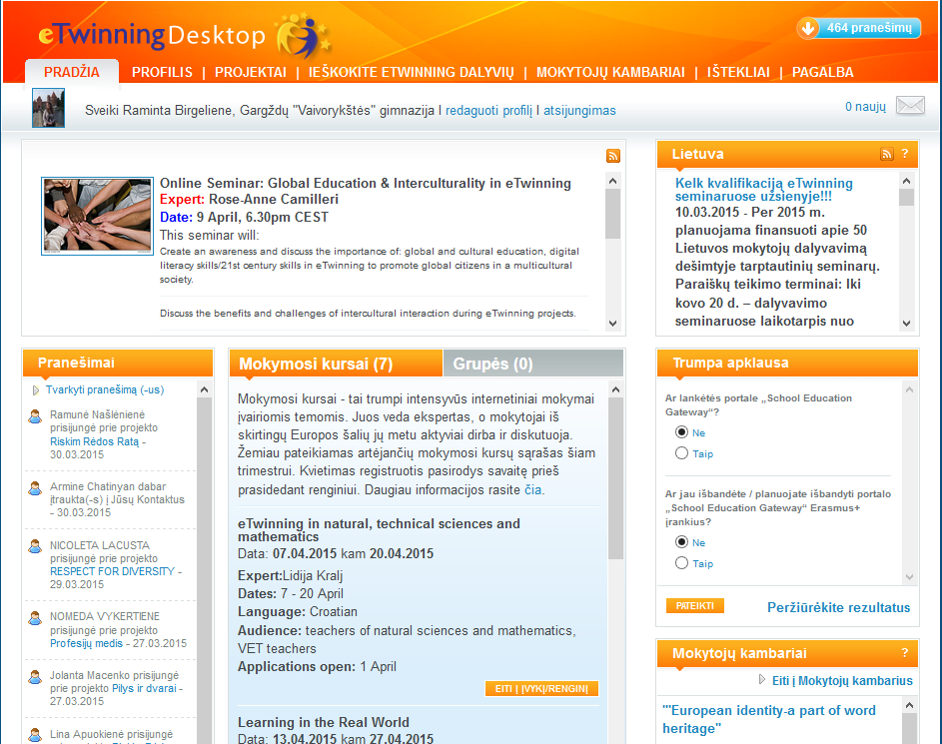
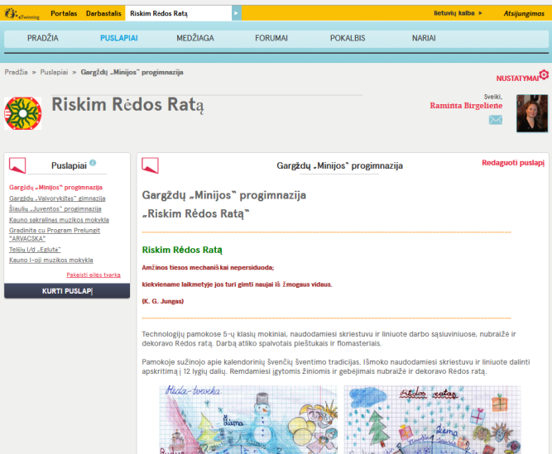
Programos eTwinning portalą sudaro 3 dalys
1 dalis
3 dalis
2 dalis

Slide 3
www.etwinning.net

Slide 4
Programos eTwinning Darbastalis
Prisiregistravę jūs gaunate prisijungimo vardą ir slaptažodį, kurie leidžia jums prisijungti prie savo asmeninio programos eTwinning darbastalio – saugios, privačios internetinės erdvės bendradarbiavimui.
Darbastalyje jūs galite naudotis įvairiais įrankiais, kad rastumėte partnerius, bendrautumėte su mokyklomis ir pradėtumėte projektą.

Slide 5
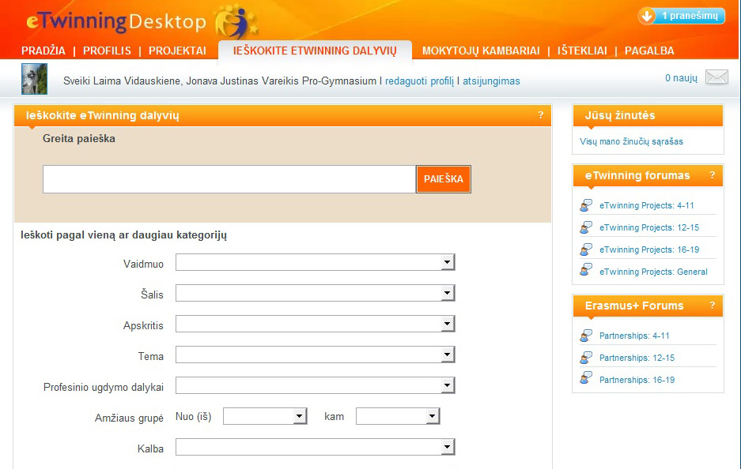
Partnerių paieška
Greita paieška
Jei žinome asmens vardą/pavardę - pradedame nuo
„Greita paieška“

Slide 6
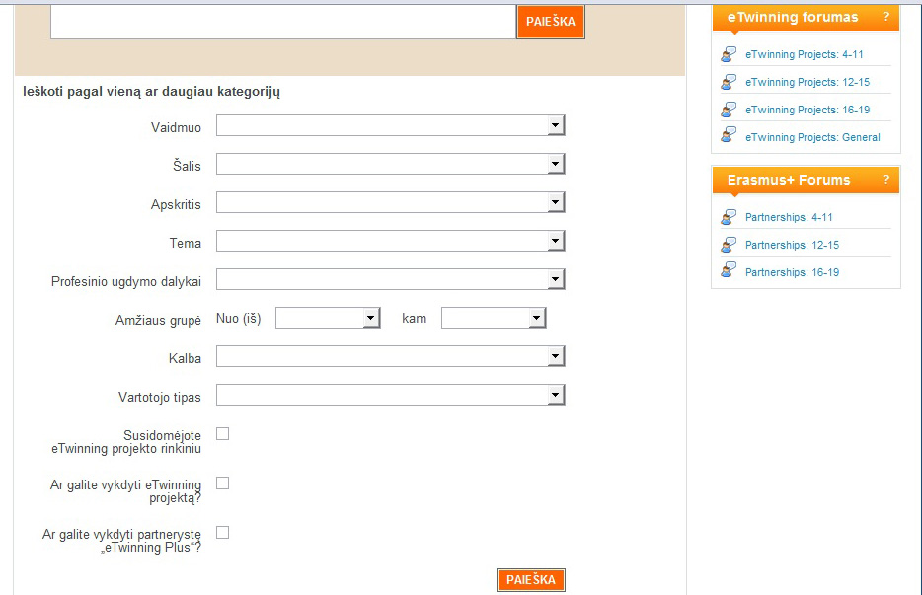
Ieškoti galite pagal bet kurią kategoriją ar keletą iš jų
Ieškoti pagal vieną ar daugiau kategorijų

Slide 7
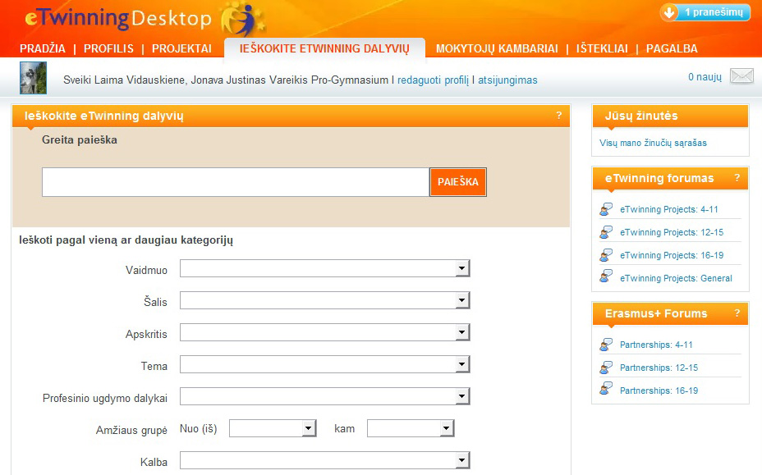
Partnerių paieška forumuose
Partnerių paieška forumuose

Slide 8
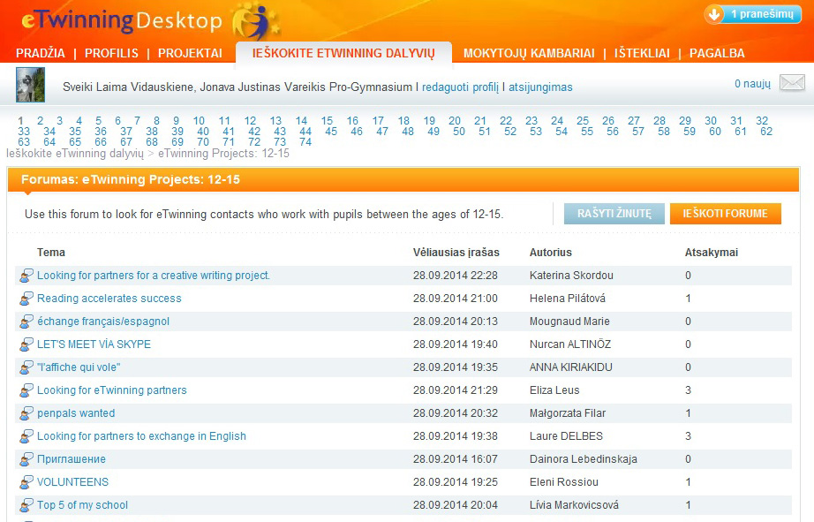
Forumuose galite parašyti naują žinutę arba skaityti esamas žinutes
Rašyti naują žinutę ar skaityti esamas

Slide 9
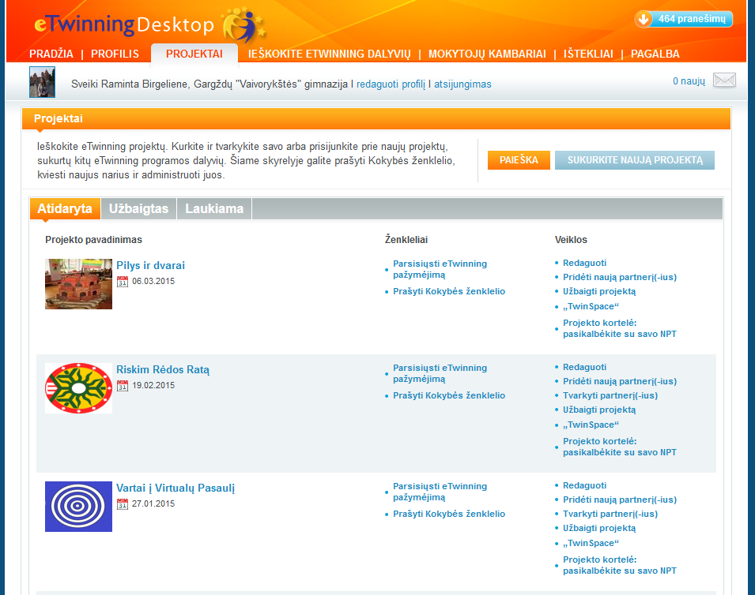
Projektai
Čia pradėsime
kurti naują
projektą
Pateikiamas vykdomų projektų sąrašas bei veiksmai jiems tvarkyti / keisti.
Spustelėję projekto pavadinimą, galite patekti į projekto pradžios tinklalapį
Projekto valdymo įrankiai: suteikia galimybę pakviesti naujus narius, rašyti apie projektą, ieškoti pagalbos

Slide 10
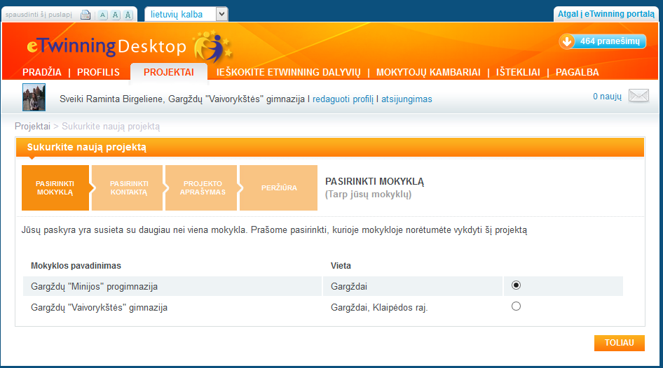
Kuriame naują projektą
3 žingsniai:
1) pasirinkti kontaktą
2) projekto aprašymas
3) peržiūra
Pasirenkate savo mokyklą
Pasirenkate, kurioje savo mokykloje norėtumėte vykdyti projektą

Slide 11
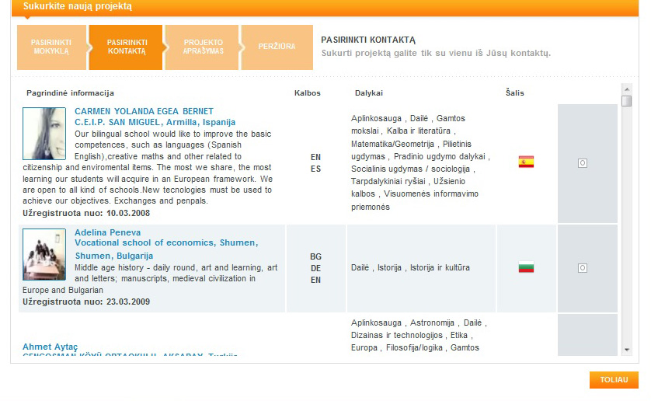
1- as žingsnis – PASIRINKTI KONTAKTĄ
Pasirinkti kontaktą
Sukurti projektą galite tik su vienu iš Jūsų kontaktų!

Slide 12
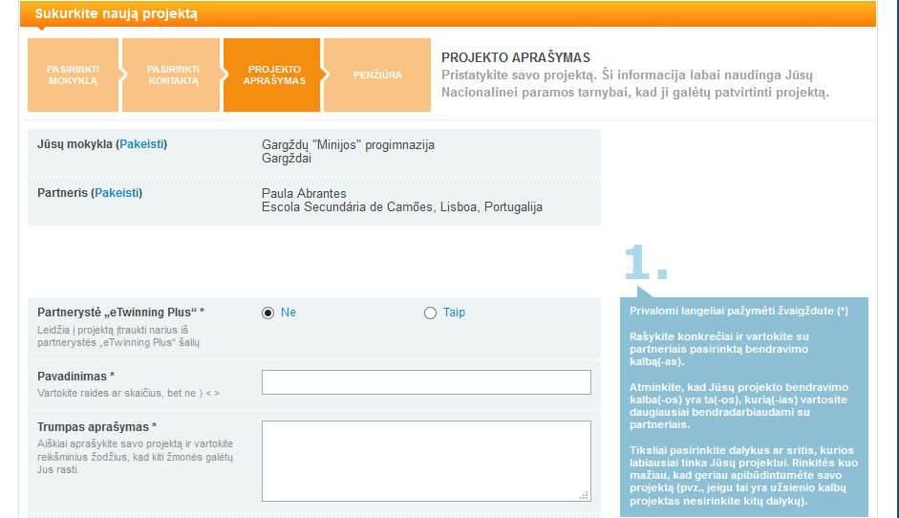
2 - as žingsnis – PROJEKTO APRAŠYMAS

Slide 13
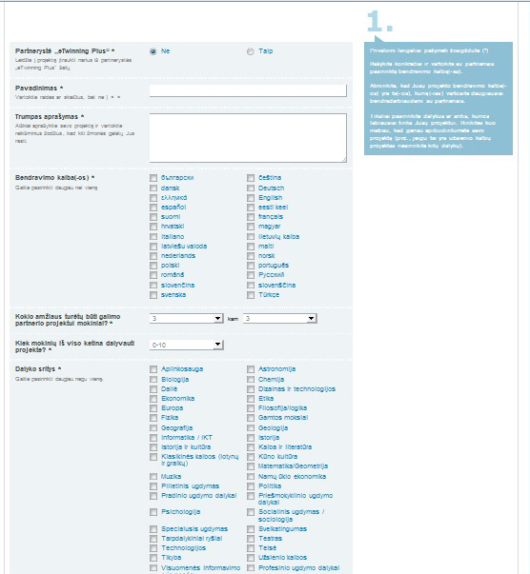

Slide 14
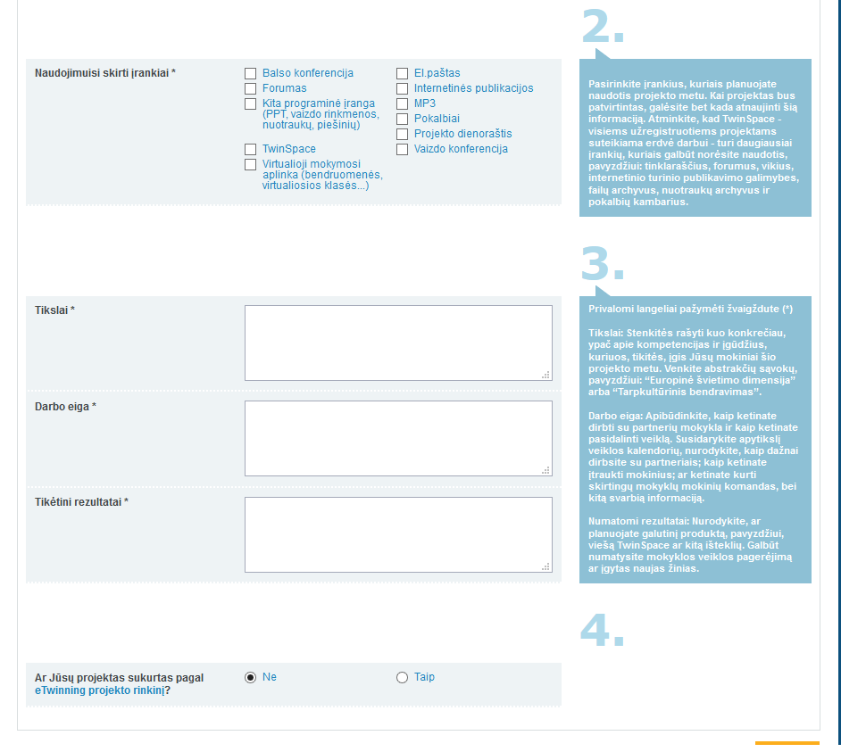

Slide 15
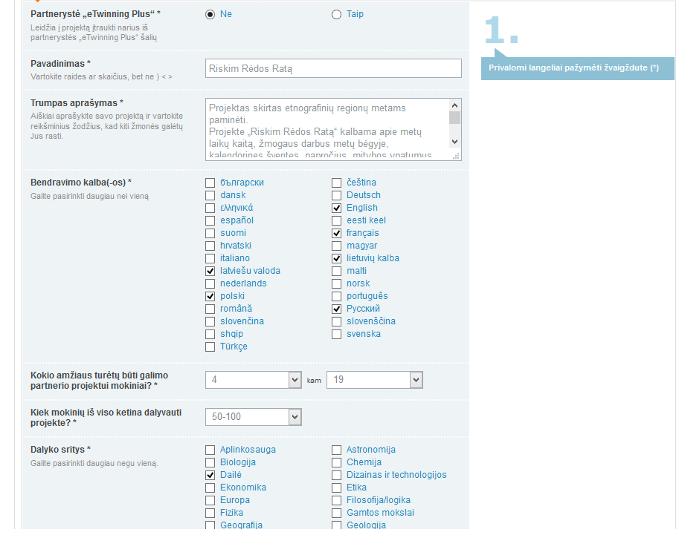
3 - ias žingsnis - PERŽIŪRA

Slide 16
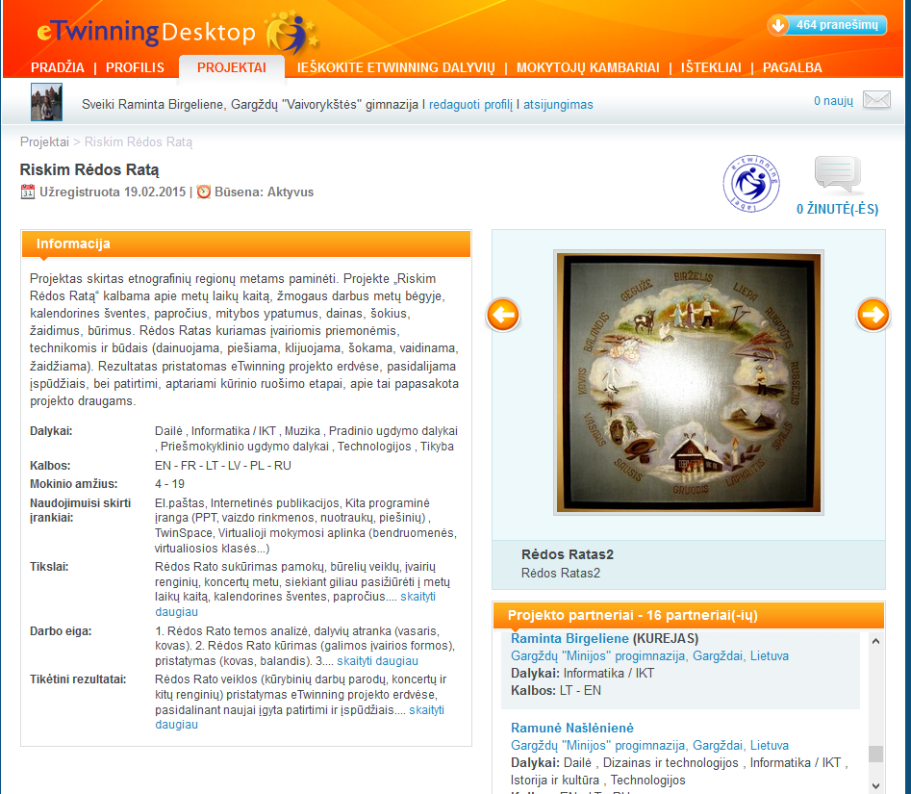

Slide 17
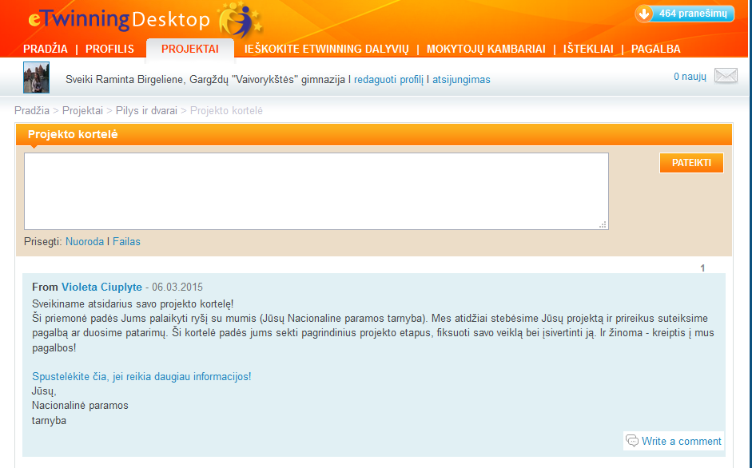
Projekto kortelė leidžia palaikyti ryšį su NPT, informuoti kaip jums sekasi, paprašyti pagalbos, patarimo
Projekto kortelė

Slide 18
SĖKMĖS
Jūsų projektinėje veikloje!

